Slide 1
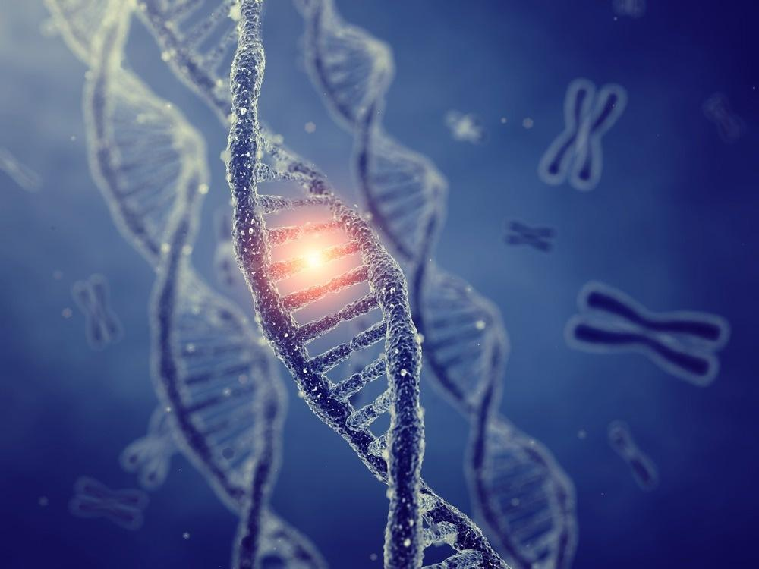

TRƯỜNG ĐẠI HỌC KỸ THUẬT- CÔNG NGHỆ CẦN THƠ
KHOA CÔNG NGHỆ THÔNG TIN
TÌM HIỂU VỀ GA VÀ ỨNG DỤNG
Giảng viên hướng dẫn: Ths. LÊ ANH NHÃ UYÊN
Sinh viên thực hiện: NGUYỄN MỸ HẰNG 2101166 LÊ PHƯỚC HỮU 2100450
Cần Thơ, Tháng 12, Năm 2023

Slide 2
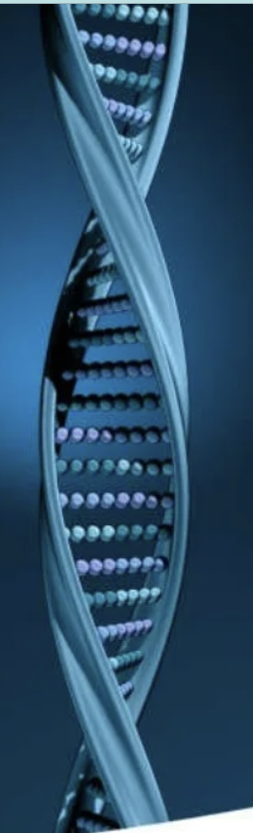
.
GIỚI THIỆU TỔNG QUAN
CƠ SỞ LÝ THUYẾT
PHƯƠNG PHÁP THỰC HIỆN
KẾT QUẢ
ĐÁNH GIÁ VÀ KẾT LUẬN
NỘI DUNG BÁO CÁO

Slide 3
GIỚI THIỆU TỔNG QUAN
LÝ DO CHỌN ĐỀ TÀI
MỤC TIÊU
ĐỐI TƯỢNG VÀ PHẠM VI
GIỚI THIỆU DEMO

Slide 4
CƠ SỞ LÝ THUYẾT
.
DI TRUYỀN TRONG TỰ NHIÊN
GIẢI THUẬT DI TRUYỀN

Slide 5
CƠ SỞ LÝ THUYẾT
.
Di truyền trong tự nhiên
Di truyền là quá trình di chuyển những đặc trưng sinh học từ một cá thể cha mẹ đến cá thể con cái và đồng nghĩa với việc di chuyển các gen, gen thừa nhận mang thông tin sinh học (hay thông tin di truyền).
Population
Natural Selection
Mutation
Evolution

Slide 6
CƠ SỞ LÝ THUYẾT
.
Giải thuật di truyền
Giải thuật di truyền là một kỹ thuật trong chuyên ngành khoa học máy tính nhằm tìm kiếm giải pháp thích hợp nhất trong tập hợp các giải pháp cho bài toán tối ưu tổ hợp (Combinatorial Optimization).

Slide 7
CƠ SỞ LÝ THUYẾT
.
Các thành phần trong giải thuật di truyền
Initialization
Population
Chromosome
Gen
Fitness
Absolute Fitness
Rank – Based Selection
Selection
Elitist Selection
Crossover
Uniform Crossover
Mutation
Shuffle Mutation

Slide 8
CƠ SỞ LÝ THUYẾT
.
Quy trình thực hiện giải thuật di truyền
Population
Chromosome
Gen
Fitness
Selection
Mutation
Crossover

Slide 9
PHƯƠNG PHÁP THỰC HIỆN
.
Khởi tạo kích thước quần thể (Initialization)
3. # The variable 'Population_Size' creates a population of the specified number 4. Population_Size : int = 100
Tạo bộ ký tự (Gen)
5. # Declare variable 'Genes' 6. Genes = '''aáàảãạâấầẩẫậăắằẳẵặ bcd đ eéèẻẽẹ êếềểễệ 7. fgh iíìỉĩị jklmn oóòỏõọơớờởỡợôốồổỗộ pq 8. rst uúùủũụưứừửữự vwx yýỳỷỹỵ z AÁÀẢÃẠÂẤ 9. ẦẨẪẬĂẮẰẲẴẶ BCD Đ EÉÈẺẼẸ ÊẾỀỂỄỆ FGH IÍÌ 10. ỈĨỊ JKLMN OÓÒỎÕỌƠỚỜỞỠỢÔỐỒỔỖỘ PQRST UÚÙ 11. ỦŨỤƯỨỪỬỮỰ VWX YÝỲỶỸỴ Z0123456789,.-;:_ 12. !"#%&/()=?@${[]}'''

Slide 10
PHƯƠNG PHÁP THỰC HIỆN
.
Tạo chuỗi từ ký tự (Chromosome)
27. # Create chromosomes 28. def Create_Chromosome(self): 29. global Target 30. Chromosome_Len = len(Target) 31. return [self.Gene_Mutation() for _ in range(Chromosome_Len)]

Slide 11
PHƯƠNG PHÁP THỰC HIỆN
.
Xây xựng quần thể từ chuỗi
9. # Initiialization 10. for _ in range(Population_Size): 11. # Call the function "Create_Chromosome" to create chromosomes 12. Chromosome = Individual.Create_Chromosome() 13. # Add chromosomes to the "Population" array 14. Population.append(Individual(Chromosome))

Slide 12
PHƯƠNG PHÁP THỰC HIỆN
.
Ứng dụng phương pháp Absolute Fitness
50. # Evaluate the fitness of the chromosome, compared to the target sequence 51. def Fitness(self): 52. global Target 53. fitness = 0 54. for fitness_Chromosome, fitness_Target in zip(self.chromosome, Target): 55. if fitness_Chromosome != fitness_Target: 56. fitness += 1 57. return fitness

Slide 13
PHƯƠNG PHÁP THỰC HIỆN
.
Ứng dụng phương pháp Rank – Based Selection
17. # Sort chromosomes in ascending order based on fitness score 18. Population = sorted(Population, key = lambda x:x.fitness)

Slide 14
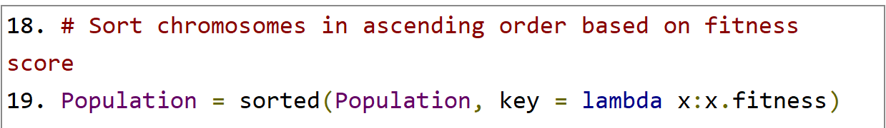
PHƯƠNG PHÁP THỰC HIỆN
.
Ứng dụng phương pháp Rank – Based Selection

Slide 15
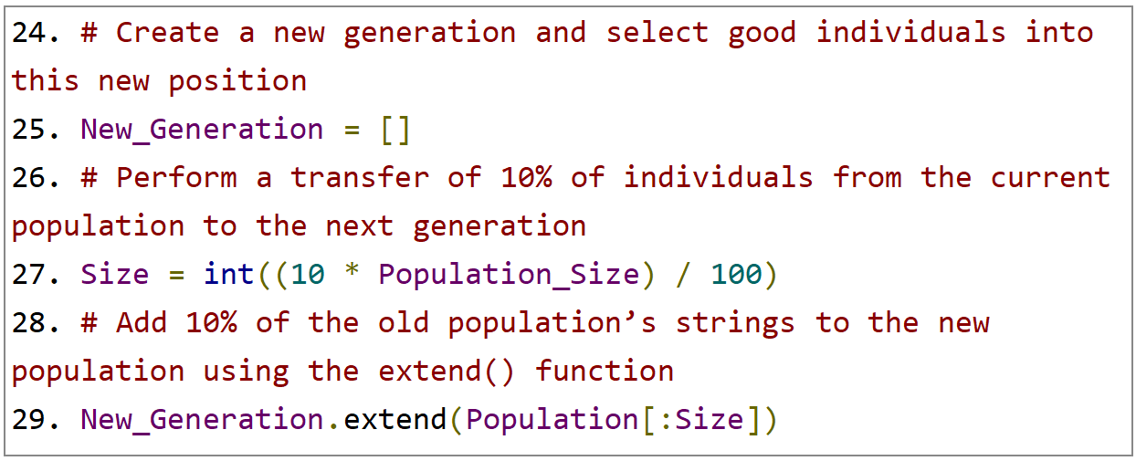
PHƯƠNG PHÁP THỰC HIỆN
.
Ứng dụng phương pháp Elitist Selection

Slide 16
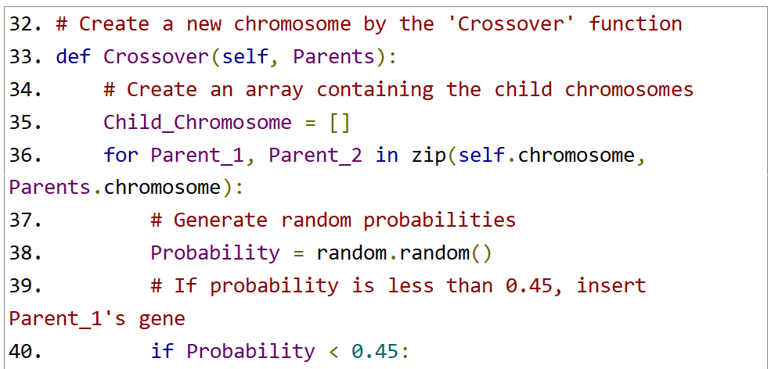
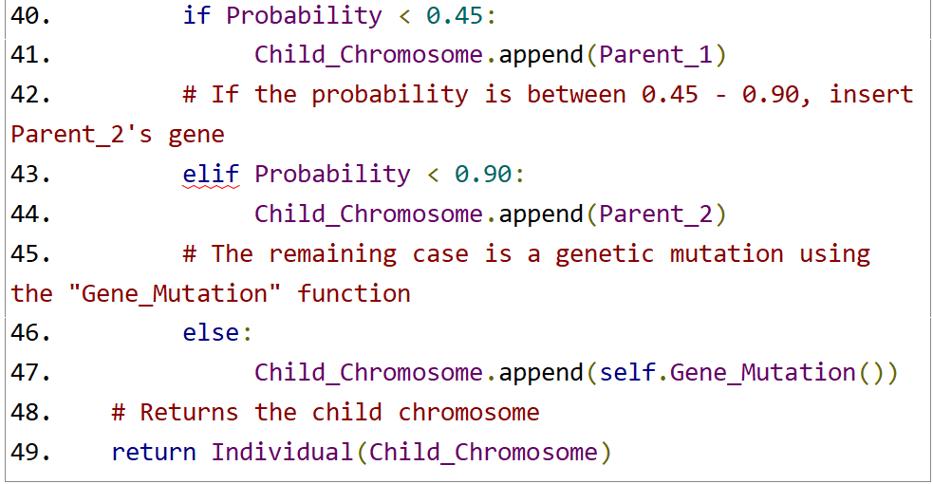
PHƯƠNG PHÁP THỰC HIỆN
Ứng dụng phương pháp Uniform Crossover
.

Slide 17
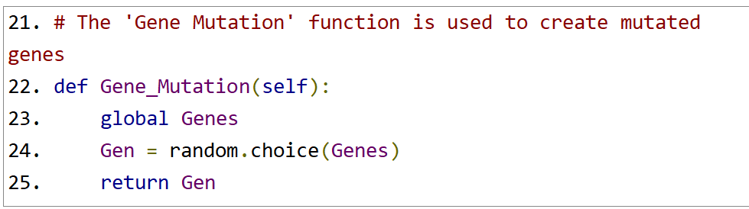
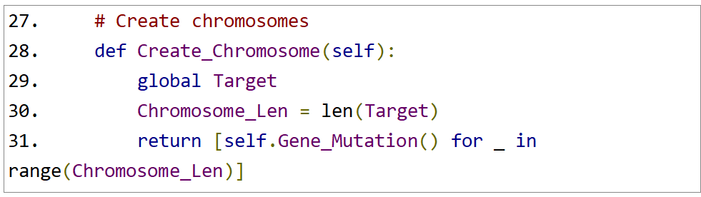
PHƯƠNG PHÁP THỰC HIỆN
.
Ứng dụng phương pháp Shuffle Mutation
Chọn ngẫu nhiên một chữ cái, con số, ký tự đặc biệt trong bộ gen đã có sẵn, sau đó các ký tự này sẽ được sắp xếp thành các chuỗi bằng cách đưa vào quá trình Create_Chromosome().

Slide 18
IV. KẾT QUẢ
.

Slide 19
V. ĐÁNH GIÁ VÀ KẾT KUẬN
.

